Slide 1



ESCUELA POLITÉCNICA NACIONAL
Proyecto final Base de datos Multidimensional
Integrantes:
Iza Jorge
Coro Andres

Slide 2
caso de estudio
El presente proyecto tiene como finalidad realizar las cosecha o recolección de datos de Twitter, analizar los datos obtenidos, y visualizarlos mediante dashboard en la web, con respecto al pulso político ecuatoriano actual, el cual nos permita tener una idea de cuales podrían ser los resultados reales en las votaciones electorales para alcaldes en la ciudad de Quito, Cuenca y Guayaquil que se celebrarán el día 24 de marzo de 2019. Para ello lo que se considera es la popularidad que tiene cada uno de los alcaldes según el número de veces que son nombrados en tweets. De la misma forma se pretende realizar una cosecha, extracción y visualización de los obtenidos de Twitter relacionados con los sismos que se han suscitado recientemente en el mundo, aplicando todos los conocimiento obtenidos a lo largo de la clase de base de datos Multidimencianal y utilizando las herramientas de ELK (“Elasticsearch, Logstash y Kibana”).

Slide 3
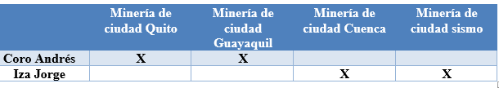
Actividades realizadas por cada uno

Slide 4
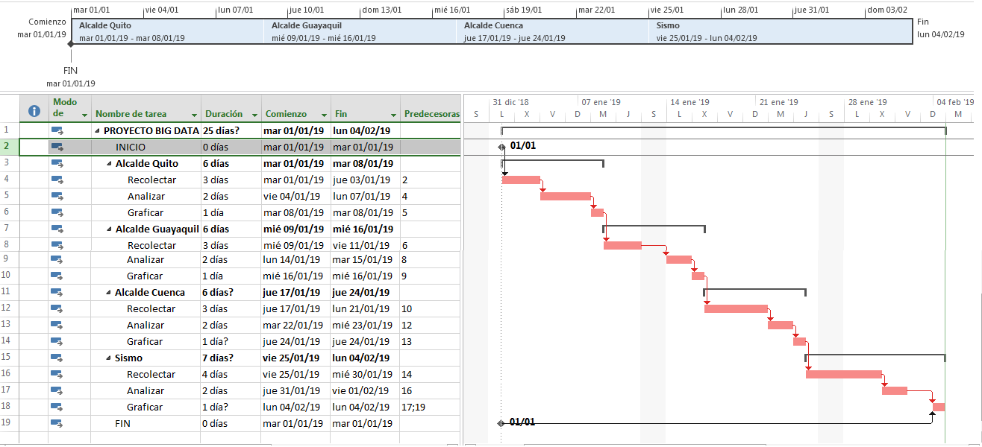
Cronograma de actividades (diagrama de Gantt)

Slide 5
Recursos y herramientas utilizadas
Subline
Python 3.5.0 64 bits
notePad ++
elasticsearch 6.5.4
kibana 6.5.4
logstash 6.5.4
cerebro 0.8.1

Slide 6
OBJETIVO PRINCIPAL
El objetivo general del proyecto es la extracción, análisis y visualización de la información social accesible a través de Twitter relacionada con pulso político ecuatoriano actual mediante la utilización de herramientas ELK
OBJETIVO ESPECIFICOS:
• Recopilar datos de Twitter relacionados con los candidatos a la alcaldía de Quito, Guayaquil y Cuenca usando la API de Twitter, Python y la librería Tweepy.
• Recopilar datos de Twitter relacionados con los sismos que se han su citado actualmente usando la API de Twitter, Python y la librería Tweepy.
• Realizar un mapeo correcto de los datos obtenidos de twitter en especial las que son de tipo date y geo_point.

Slide 7
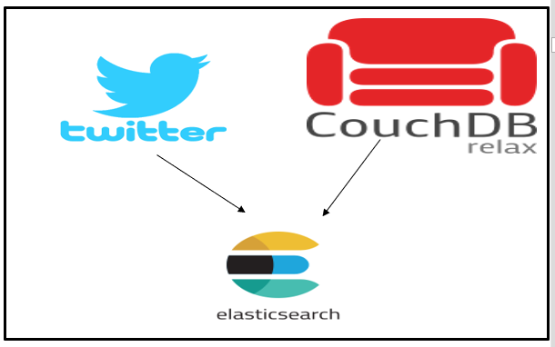
Arquitectura

Slide 8
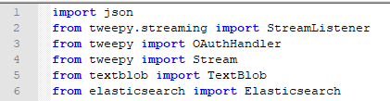
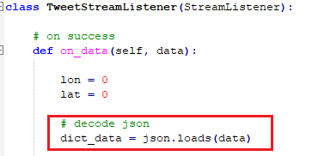
Extracción de datos
En este punto importamos las librerias de Twitter que nos permitirán recolectar datos de la appi de Twitter
En esta clase TweetStreamListener procedemos a leer los datos que estamos recolectando de Twitter, y guardamos en una variable llamada “dict_data” el cual nos permitirá acceder a la estructura que tiene cada dato recolectado.

Slide 9
Filtrado de palabras para los candidatos de la alcaldía de Quito, Guayaquil, Cuenca
QUITO
CUENCA
GUAYAQUIL

Slide 10
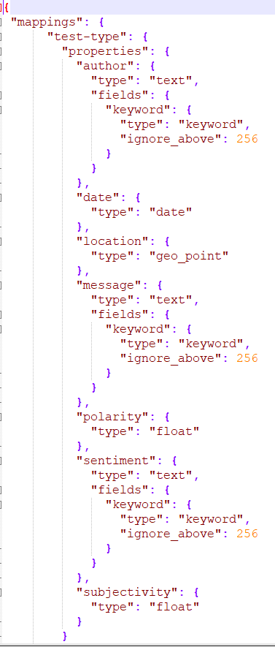
Mapeo

Slide 11
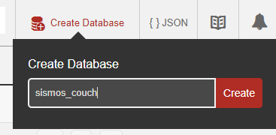
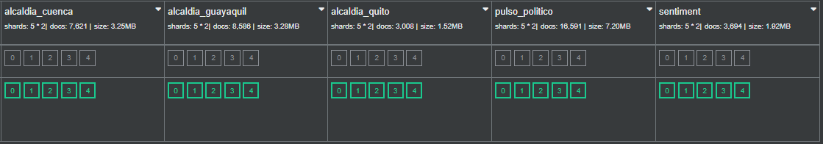
Extracción de datos en couch

Slide 12
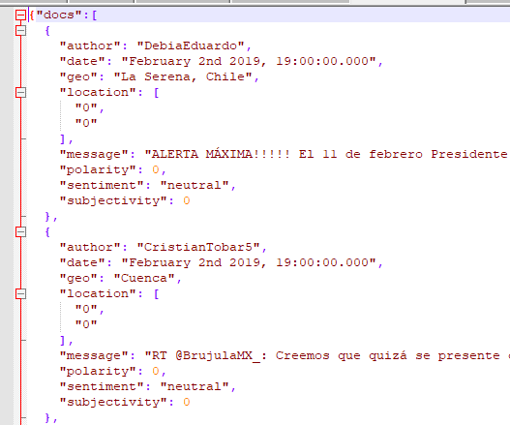

Slide 13
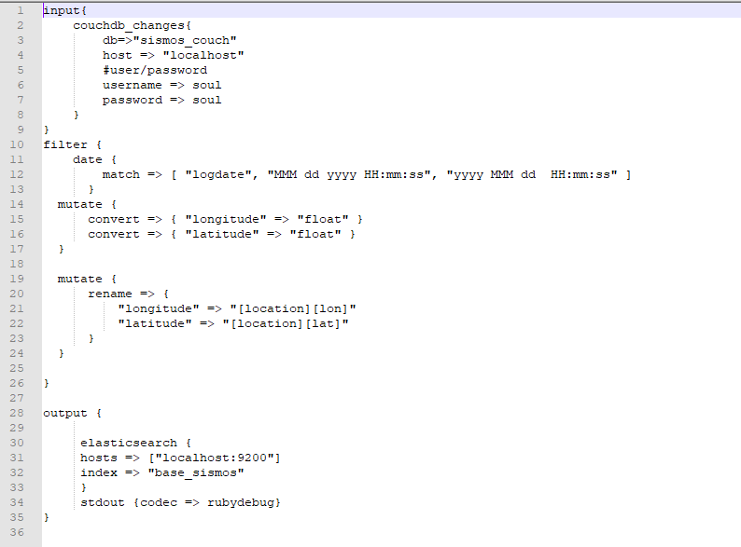

Slide 14
Recomendaciones y conclusiones
Mediante el desarrollo del proyecto pudimos darnos cuenta que un correcto mapeado de datos recolectados de Twitter nos permite al momento de realizar graficas o visualizaciones obtener los recursos para poder realizar operaciones, filtrado o búsquedas de datos de una manera mas sencilla.
Mediante la realización del proyecto en cada una de sus etapas ha permitido conocer cual el pulso político actual y que podría darse en realmente las elecciones de estas votaciones tal como se observo se pudo determinar que Paola Veintimilla y Paco Mocayo. Jimmy Jairala y Chyntia Viteri. Al igual que Marcelo Cabrera y Paul Carrasco. Son los dos maximos contrincantes que posiblemente podrian ganar las alcaldia de Quito, Guayaquil y Cuenca respectivamente.
Usar Elasticsearch hace que implementen una gran cantidad de funciones, tales como la división personalizada de texto en palabras (Mapeo), derivación personalizada, búsqueda personalizada, etc. Además, Una búsqueda difusa es buena para los errores de ortografía. Al usar Elasticsearch te permite encontrar lo que estás buscando, aunque tenga un error ortográfico. Elasticsearch está orientado a documentos. Almacenas entidades complejas del mundo real como documentos JSON estructurados e indexa todos los campos de forma predeterminada, con un resultado de rendimiento superior.

Slide 15
Desafios
ERROR 410: al ejecutar Python este error ocurre cuando las credenciales de Twitter no son las correctas. La solución fue utilizar unas credenciales facilitadas por el instructor
ERROR 420: Este error se produjo cuando se cosechaba datos desde Twitter de tres indxes diferentes, al querer realizar otra cosecha nos saltaba ese error que investigando supimos que se produce cuando se están realizando demasiadas consultas o cosas de datos a Twitter, ya que tan solo esta permite un cierto numero limitado de cosehas de tweets. Por ende la solución fue abrir en una maquina virtual y cosehar en dos maquinas diferentes.
PASAR DATOS A COUCH: los más comunes errores fue que el documento JSON no esta con las etiquetas de inicio “{“docs”:”y al fin con cerrar con un “}”
{"docs":
******codigo json*****
}

